Slide 1
灵活多样的图表分析

Slide 2
课程安排
  漏斗图分析法——网店覅呢转换率分析
  对地理分布进行分析——门店分布情况分析
  对项目进度进行分析——项目进度表
  双指标分析——企业形象分析
  属性评估——产品属性评估图
  动态数据分析——动态日销量统计图

Slide 3
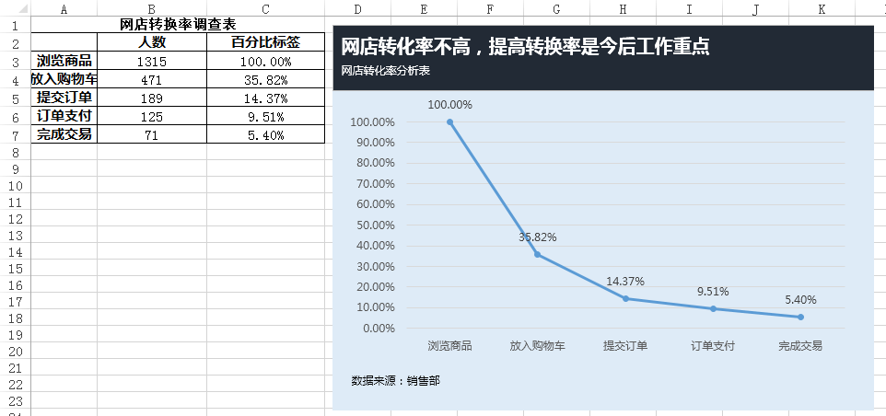
1、漏斗图分析法——门店转换率分析

Slide 4
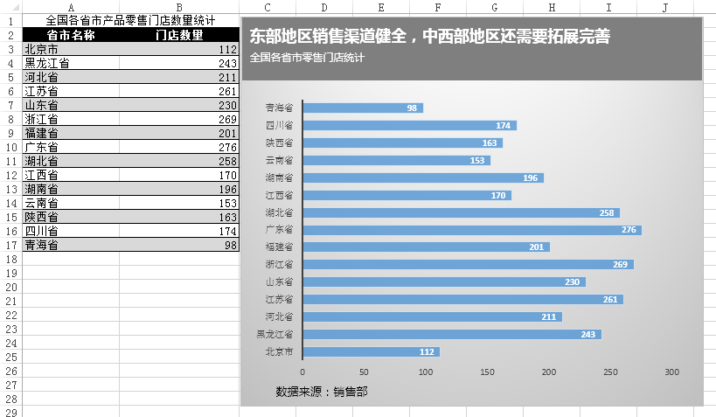
2、对地理分布进行分析——门店分布情况分析

Slide 5
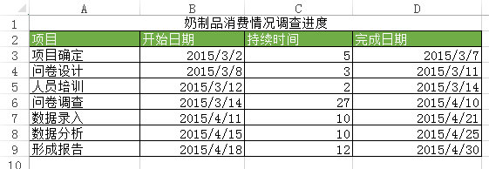
3、对项目进度进行分析——项目进度表

Slide 6
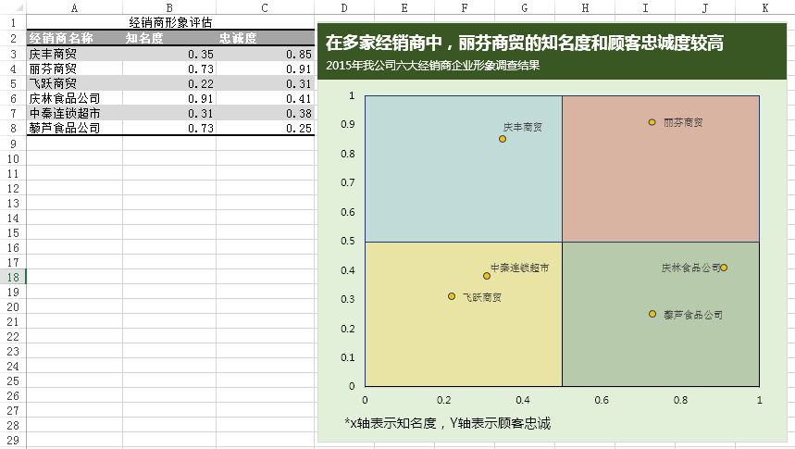
4、双指标分析——企业形象分析

Slide 7
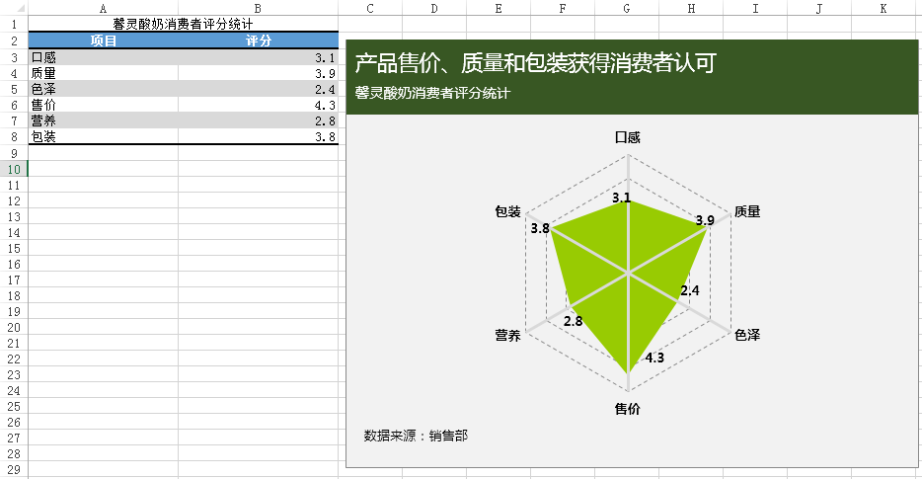
5、属性评估——产品属性评估图

Slide 8
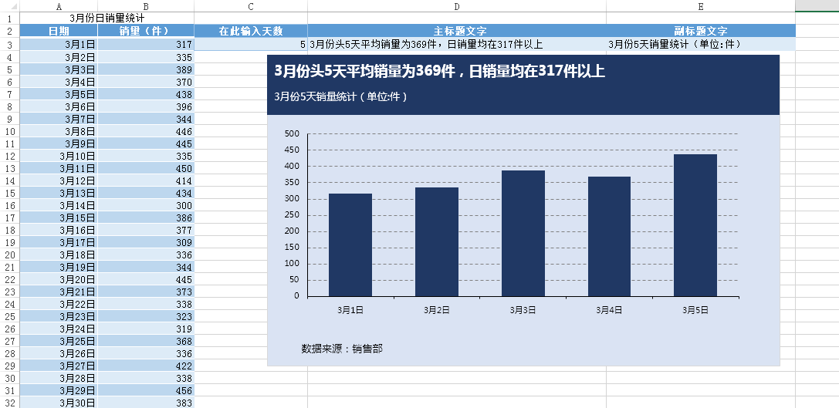
6、动态数据分析——动态日销量统计图

